Slide 1
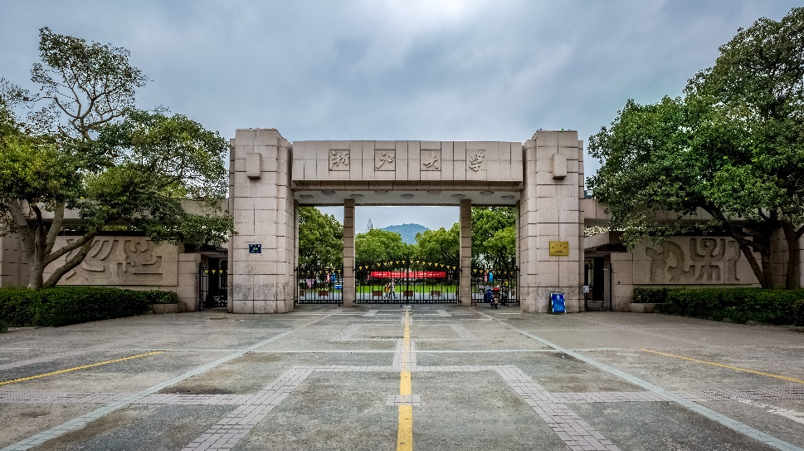
资本主义的“变”与“不变”
——从数字资本主义与共享经济观察
张彦老师马原第六组

Slide 2
CONTENTS
目 录
1
马克思眼中的资本主义
2
数字资本与数字共享
3
总述：变与不变
4
参考文献

Slide 3
01
马克思眼中的资本主义

Slide 4
PART1 马克思眼中的资本主义
资本主义：众说纷纭
观点1
“系一种资本为私人所拥有的经济形态, 拥有者可自由支配其资本以期自经济企业中获利润, 这种经济形态亦称资本主义制度。”
——《美国百科全书》
观点2
“资本主义也叫自由市场经济, 或自由企业经济, 是一种经济制度。在封建制度瓦解以后, 它占主导地位, 其中大部分生产资料为私人所占有、生产大部分受市场活动支配、收入大部分由市场方式分配。”
——《大英百科全书》
观点3
也有人认为资本主义就是资本主义的生产方式, “资本主义是以资本剥削雇佣劳动为特征的社会经济制度及其上层建筑。”
——出自《政治经济学词典》

Slide 5
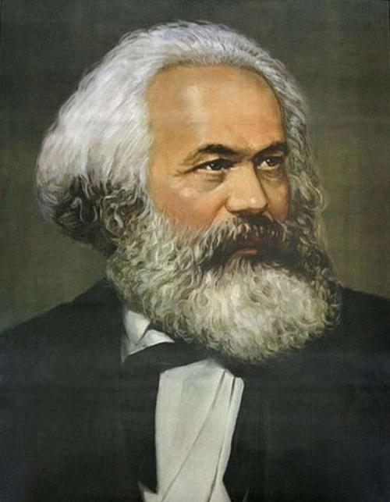
PART1 马克思眼中的资本主义
马克思在其著作中更多地是使用“资本主义+其他”的形式，因此我们考察马克思关于“资本”、“资本主义生产”这些围绕“资本主义”展开的概念来窥看马克思眼中的资本主义。

Slide 6
PART1 马克思眼中的资本主义
马克思视角下的资本
马克思视角下的资本主义生产
资本不是物, 而是一定的社会的, 属于一定历史社会形态的生产关系, 它体现在一个物上, 并赋予这个物以特有的社会性质。
“资本只有一种生活本能, 这就是增殖自身, 获取剩余价值。”
“资本是货币, 资本是商品。”
——马克思《资本论》
资本主义生产是劳动过程和价值增殖过程的统一。
“资本主义生产是这样一种社会生产方式, 在这种生产方式下, 生产过程从属于资本, 或者说, 这种生产方式以资本和雇佣劳动的关系为基础, 而且这种关系是起决定作用的、占支配地位的生产方式。”——马克思《经济学手稿》

Slide 7
PART1 马克思眼中的资本主义
1. 资本主义的核心——资本需要将物与劳动者相结合，并达到增值，这里可以看到资本即是一个劳动的过程，也是一个价值增值的过程。
4. 资本主义生产方式在资本主义的实现场所——资本主义生产中表现出来物与人、人与人之间的相互关系，产品中的价值增值部分由生产者所创造，为资本所有者占有。
2. 资本主义作为获利的思想要求，自然地，信仰、精神及行动都要得到体现，即通过生产过程来体现其价值。
丰富复杂的
“资本主义”
5. 资本主义所有制使产品生产者与资本所有者的对立凸显得一清二楚，资本主义制度的任务就是协调二者的关系。
3. 资本主义生产作为资本主义的实现场所是不言而喻的，这个场所既可以在国内，亦可以在国外。

Slide 8
02
数字资本与共享经济

Slide 9


PART2.1 数字资本：共享还是剥削？
数字资本主义：
指资本主义进入了信息时代，网络信息技术成为资本主义先进生产力的代表，并对整个资本主义的生产方式和社会关系产生了重大的影响。因此，数字资本主义也就是信息时代的资本主义。
数字资本主义是以信息技术为支撑、以数字为基本内核，以榨取剩余价值，实现资本积累为根本目的，从而对生产力和生产关系产生重大影响的一种新的资本主义类型。
“在扩张性市场逻辑的影响下，因特网正在带动政治经济向所谓的数字资本主义转变。”——丹、希特【美】

Slide 10
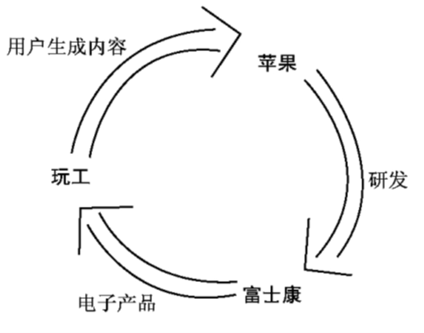

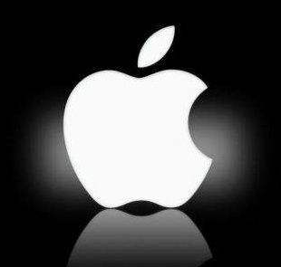
PART2.1 数字资本：共享还是剥削？
富士康与苹果—— 21世纪的“三角贸易”
通过横跨现实空间和网络虚拟空间，“三角贸易”建立。这里掌握最多资本的是以“苹果”为代表的跨国品牌公司，它们是数字资本主义的核心，是控制科技制高点的“全球北方”。它们在“全球南方”像富士康这样的代工厂获得劳力完成电子产品硬件生产。
富士康不出口奴隶，它出口到互联网虚拟新世界的是让上网、打游戏、刷微博的“玩工”们免费产生大量数据的手机、电脑及周边产品。用户数据是数字资本主义的新增长点，它可使科技企业可更精准地进行研发，更有效地预测和引导市场消费。用户生成内容因此已成为当代数字资本主义不可或缺的生产要素，同时也是关键的消费要素。新一轮资本积累再从“苹果”开始，周而复始的结果是，“苹果”越来越值钱的公司，而富士康的劳工问题则“返祖”到了奴隶制。

Slide 11
PART2.1 数字资本：共享还是剥削？
富士康与苹果—— 21世纪的“三角贸易”
不变之处：
不同点：
1. 将物（数据）与劳动者（玩工）相结合，并达到增值。
2. 通过互联网极大地拓宽实现资本主义生产的范围
3. 产品中的价值增值部分由生产者（富士康与玩工）所创造，为资本所有者（苹果公司）占有
1. 以信息作为媒介，虚拟世界成为了资本积累的重要增长点。
2. 数据即用户生成内容成为获取利润的一种新的生产资料
3. 生产者（玩工）无意识地从事生产活动

Slide 12
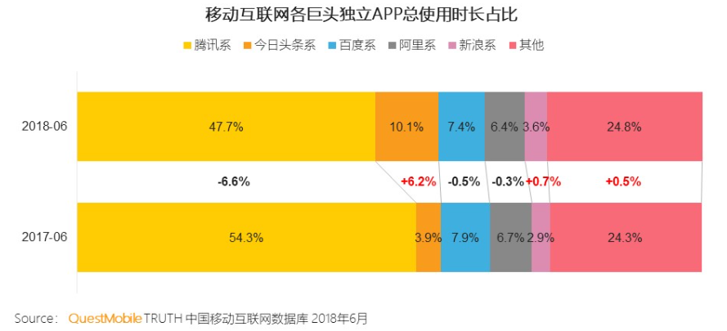
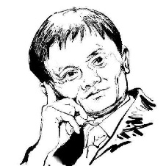
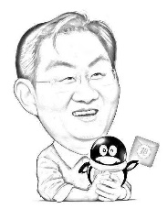
PART2.1 数字资本：共享还是剥削？
阿里与腾讯——信息时代的生产力
2019年第一季度(阿里第四财季)，阿里营收为人民币934.98亿元，同比增长51%。净利润为人民币233.79亿元，与上年同期的人民币66.41亿元相比增长252%。腾讯营收854.65亿元，同比增长16%，净利润272.1亿元人民币，同比增长17%。
腾讯在赋能上主要是流量模式，特别是微信。从早期入股京东，到后期纳入美团点评和摩拜，腾讯最直接的合作方式便是开通流量入口。如今微信的第三方服务入口，基本都是腾讯系的企业，包括滴滴、美团、拼多多等等
阿里的营收构成主要包括零售、批发、物流、云计算、数字传媒及娱乐、创新战略及其他。其中，中国零售业务营收占比62.5%，仍然是主营业务。基于电商发展起来的阿里，在赋能方式上更加追求效果。在20年的发展过程中，阿里把电商平台、金融支付、大数据营销、云服务、物流、企业服务等打造成了一条通路，以生态体系的方式进行赋能。

Slide 13
PART2.1 数字资本：共享还是剥削？
阿里与腾讯——信息时代的生产力
不变之处：
不同点：
1.将物（数据）与劳动者（使用用户）相结合，并达到增值。
2. 通过互联网极大的拓宽了消费的渠道和方式和范围。
1.数据的多少并不严格与利润成正比，但一定呈正相关。
2. 实物的生产与数据的结合互相促进，共同使得价值增值。

Slide 14


PART2.2 共享经济：天使向左，恶魔向右
共享经济：
一般是指以获得一定报酬为主要目的，基于陌生人且存在物品使用权暂时转移的一种新的经济模式。其本质是整合线下的闲散物品、劳动力、医疗资源。有的也说共享经济是人们公平享有社会资源，各自以不同的方式付出和受益，共同获得经济红利。此种共享更多的是通过互联网作为媒介来实现的。
EXAMPLE: Airbnb, Uber, ofo

Slide 15

PART2.2 共享经济：天使向左，恶魔向右
Airbnb：爱彼迎是一家联系旅游人士和家有空房出租的房主的服务型网站，成立于2008年8月。2011年，Airbnb服务令人难以置信地增长了800%。2017年1月27日，总部位于旧金山的短期租赁网站Airbnb首次盈利，公司营业额增长超过80%。2017 年爱彼迎超额完成营收计划，年营收额达到 26 亿美元，所获年利润达 9300 万美元。 2018年12月，世界品牌实验室发布《2018世界品牌500强》榜单，爱彼迎排名第425。
2007年成立发展至今，全球已有5亿房客入住爱彼迎房源。遍布全球81,000多座城市。爱彼迎的房客们可以选择住进来自全球6大洲的600万个房源，包括蒙古包、树屋和船屋等特色房源，并且享受遍及全球1,000多座城市的25,000多项体验。而爱彼迎房东们已经在平台上获得了超过650亿美元的收入。Airbnb被时代周刊称为"住房中的EBay"。
爱彼迎中国总裁彭韬“我们要把平台的‘连接’价值，转变为长期和可持续性的优质体验。针对中国用户，让爱彼迎在中国的产品更加接地气。”

Slide 16
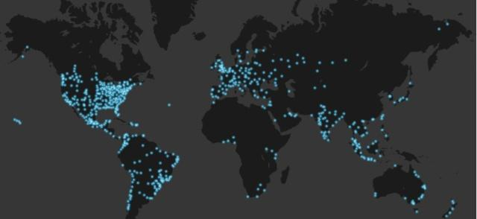

PART2.2 共享经济：天使向左，恶魔向右
Uber：中文译作“优步”，是一家美国硅谷的科技公司。因旗下同名打车APP而名声大噪。Uber目前在全球范围内覆盖了70多个国家的400余座城市。Uber自己并不拥有任何车辆的Uber却擅长整合各类资源。在美国，Uber和出租车公司、汽车租赁公司甚至私人签署合同，让车主通过Uber接收订单。
2019年4月11日，Uber向美国证券交易委员会提交上市申请。知情人士表示，Uber首次公开发行规模可能有多大，这是该公司备受关注的一个因素。Uber告诉一些投资者，该公司股票发行的估值可能高达1000亿美元。其新发行股票的价格可能在每股48美元至55美元之间。
Uber使用地区

Slide 17
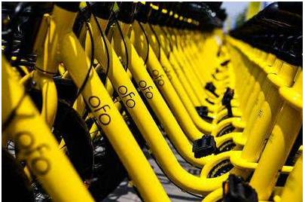

PART2.2 共享经济：天使向左，恶魔向右
到底是谁杀死了ofo？
ofo：ofo小黄车是一个无桩共享单车出行平台，缔造了“无桩单车共享”模式，致力于解决城市出行问题。
2015年6月，ofo共享计划推出，在北大成功获得2000辆共享单车。
2016年6月，ofo共享单车总订单量突破500万。
2016年9月，总订单突破一千万订单，日订单突破40万单。
2017年1月11日，ofo宣布覆盖到全国33个城市
2017年3月，ofo的月活跃用户数达到1636.2万人，摩拜月活跃用户数为1274.4万人，ofo月活用户数领先摩拜达362万，约是摩拜的1.3倍，市场占有率已经过半。
2018年下半年ofo爆发资金链危机，无法正常退押，引发负面缠身、口碑下滑、信任危机等蝴蝶效应，进而使得用户抢退押金。

Slide 18



PART2 数字资本与共享经济
共享经济与数字资本主义
共享经济的发展得益于信息技术的提高，用户数据成为共享经济能否快速发展的关键。但资本的快速侵入使得共享经济市场乱象丛生，因此共享经济并不等同于数字资本主义，但部分共享经济的繁荣基于数字资本主义的发展。

Slide 19
03
总述：变与不变

Slide 20

PART3 总述：变与不变
资本主义之“变”：
1. 生产方式从物质性的生产的支配地位到非物质性的技术（数字）霸权；
2. 交易方式从最初的金钱交易到现在线上支付与技术交换，虚拟货币等新形式的资本变多样化；
3. 产品增值不在局限于实物，基于互联网与信息技术的云计算、网盘服务、租赁平台服务等成为商品有了价值。

Slide 21

PART3 总述：变与不变
资本主义之“不变”：
1. 数字资本主义通过机器与技术的升级与数据的增长来攫取剩余价值
2. 技术是劳动能力的延伸，对资本增值起决定作用的还是现实的人及其掌握和运用技术的劳动能力。
3. 数字资本主义在信息技术的帮助下，更加全方位地推动劳动者及其劳动，成为受资本支配的增值资本最可靠的手段，因此技术（数字）价值规律必然转变为劳动剥削规律。
4. 技术和信息的充分利用，提高了资本的积累速度，带来的是劳动者的相对贫困。靠信息获利的垄断资本有更大的权力而其他人在毫不知情的情况下被剥夺掉一部分权力。“数字鸿沟”体现的是“平等鸿沟”。

Slide 22
04
参考文献

Slide 23
PART4 参考文献
[1]宋平.马克思主义视域下的数字资本主义[J].佳木斯大学社会科学学报,2019,37(01):16-20.
[2]白刚.数字资本主义:“证伪”了《资本论》?[J].上海大学学报(社会科学版),2018,35(04):53-60.
[3]邱林川.告别i奴:富士康、数字资本主义与网络劳工抵抗[J].社会,2014,34(04):119-137.
[4]张卫良,周东华.对马克思“资本主义”概念的再认识[J].史学理论研究,2001(04):114-124.
（部分例子来源于百度百科、简书、搜狐新闻、新浪新闻等平台）

Slide 24
谢谢大家！
THANK YOU FOR WATCHING
张彦老师马原第六组

